Slide 1




МЕЖДУНАРОДНАЯ ПРЕМИЯ
РЕГИОНАЛЬНЫЙ ЭТАП
Проект: «Друзья Астраханского заповедника»
Номинация «Страна возможностей»
Автор проекта: Мех Наталья Викторовна

Slide 2


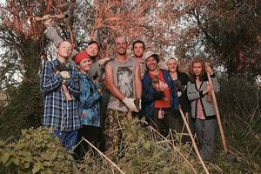






О ПРОЕКТЕ
КТО МЫ?
Проект способствует реализации одной из приоритетных национальных целей развития России до 2030 года - создание возможностей для самореализации и развития талантов.
Совместный труд, общение, участие в образовательных и досуговых мероприятиях способствует формированию новых коммуникативных связей, расширению социальных границ и круга общения. Кроме того, личное общение в новой коммуникационной среде позволяет отойти от привычки "жить в Интернете" и возвращает к реальной жизни.
Актуальность и социальная значимость проекта:
Целевая аудитория:
Граждане РФ в возрасте от 18 до 45 лет, как имеющие волонтерский опыт, так и планирующих впервые попробовать себя в этом виде деятельности. Кандидаты старше 45 лет рассматриваются с учетом опыта волонтёрства в других проектах.
Цель:
Объединение добровольцев нашей страны, заинтересованных в изучении природных достопримечательностей Росси и оказании помощи ООПТ в природоохранной, научной и эколого-просветительской работе.
Задачи:
Для успешного достижения цели нашего проекта мы ставим несколько задач:
Разработать разноплановые волонтерские программы (физический труд, помощь на мероприятиях, научное волонтерство, интеллектуальное волонтерство, медиа-волонтерство и др.), в рамках которых добровольцы смогут оказывать помощь Астраханскому заповеднику;
Создать условия для реализации выбранной добровольцем программы волонтерства на территории Астраханского заповедника;
Обеспечить систему поощрения волонтеров (благодарности, отметки на Добро.ру, сувенирная продукция, приоритетное участие в новых проектах и др.)

Slide 3
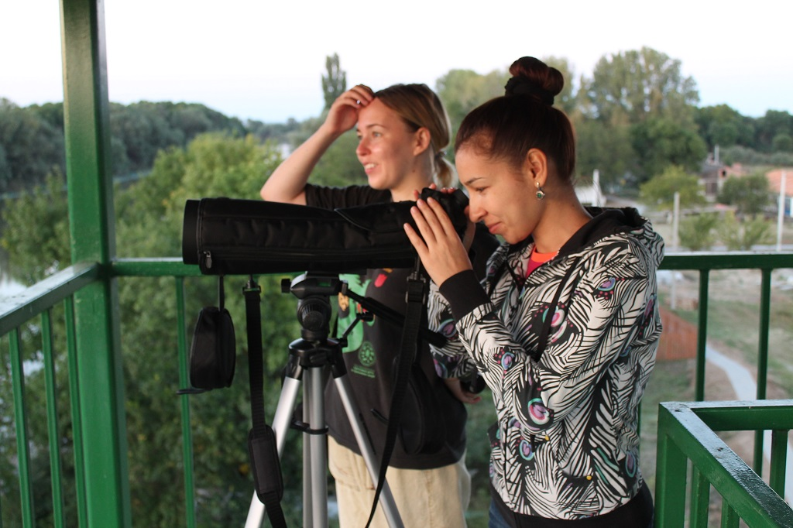

О ПРОЕКТЕ
КТО ОНИ?
Кто бывает волонтерами?
Большинство наших добровольцев имеют высшее образование и стабильную работу в различных сферах экономики. Есть среди нет путешественники, студенты, семейные пары, дружные компании единомышленников…
Зачем это им?
Многие рассматривают волонтёрство, как способ бюджетного путешествия, поиска новых друзей, смены рутинной профессиональной деятельности, возможность побывать в интересных местах, активный отдых и т.п.
фото
Зачем это нам?
Волонтёрство можно считать важным социальным феноменом современного общества, как способ выстраивать социальные отношения, развивать и находить
применение своим моральным, духовным качествам, получать новые
навыки, искать новых друзей, а также оказывать другим и находить самим
себе поддержку, чувствовать свою необходимость и пользу.
Самая многочисленная группа волонтеров - 43,75% это молодежь от 18 до 25 лет, большой волонтерский потенциал составляют также возрастные группы от 26 до 35 лет (28,98%) и 36-45 лет (18,75%), в более старших возрастных группах также есть активные добровольцы от 46 до 55 лет - 5,4% и от 56 до 65 лет - 2,84%.

Slide 4
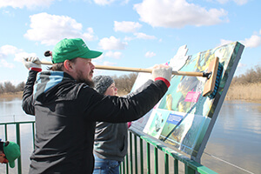
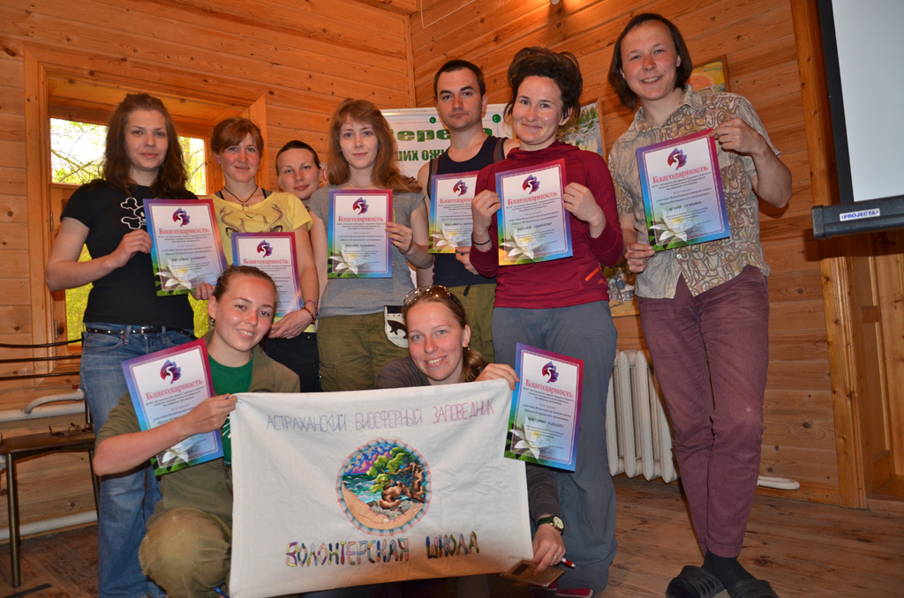
О ПРОЕКТЕ
ЧЕМ ПОМОЧЬ?
Основные направления волонтерства в Астраханском заповеднике:
Физический труд: помощь госинспекторам и сотрудникам заповедника в благоустройстве кордона и объектов инфраструктуры, расчистка завалов после ураганов и угрожающих проезду сотрудников во время природоохранных рейдов и посетителям во время экскурсий;
Интеллектуальная помощь (переводы для сайта и буклетов, участие в разработке содержания конкурсов и акций для детей и взрослых);
Научное волонтерство (помощь научным сотрудникам в сборе и обработке проб, ведении учетов животных и т.д.);
Помощь на эколого-просветительских мероприятиях – «событийное волонтерство» (регистрация участников, их координация, помощь организаторам и др.);
Медиа-волонтерство (съемка фото- и видео- , публикация информации в соцсетях и блогах и др.)
фото

Slide 5
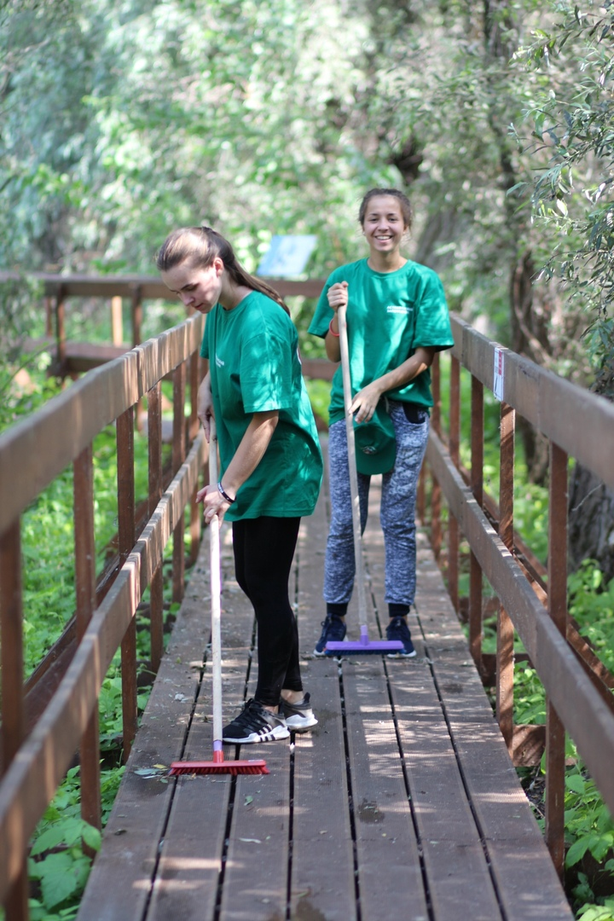
О ПРОЕКТЕ
ЧТО МЫ ДЕЛАЕМ?
Основные мероприятия:
Волонтерская полевая экспедиция «Заповедная школа» (весна, осень, до 10 дней, группа 12-16 чел.) – с 2014 года
Индивидуальные волонтерские десанты «Друзья Астраханского заповедника» (апрель – октябрь, каждые 2 недели, от 14 дней, 2-3 чел.) – с 2021 года
Индивидуальное волонтерство по различным направлениям: научное, интеллектуальное, событийное, медиа-волонтерство и др. (в течение года по потребности в помощи) – с 2019 года;
Поддержка коммуникаций волонтеров Астраханского заповедника – участие волонтеров в группах, беседах и т.п. – с 2014 года;
Ведение базы добровольцев, готовых помогать Астраханскому заповеднику – с 2014 года.
Качественные и количественные результаты (за период 2014 – 2022 гг.):
В 2014 – 2022 году проведено 16 волонтерских экспедиций и 1 Волонтерский Фестиваль. Общее число участников - 195 чел. (1716 ч\дн)
В программе индивидуального волонтерства на территории заповедника приняли участие: в 2021 году- 8 десантов на Дамчикском участке заповедника, 18 чел. (240 ч\дн), с апреля по июнь 2022 года - 14 десантов на Дамчикском, Трехизбинском и Обжоровском участках заповедника, 91 чел. (351 ч\дней).
В природоохранных однодневных акциях и десантах за 2020 – 2022 гг. приняли участие 143 чел.
Помощь в проведении массовых мероприятий в 2019 – 2022 году оказали 42 чел.
Помощь в переводах и съемках мероприятий в 2019 – 2022 году оказали 8 чел.
Помощь в проведении экспедиций в качестве вожатых за 2017-2022 г. оказали 12 чел.
Помощь в качестве научных волонтеров в 2022 году оказали 3 чел.
512 чел.

Slide 6

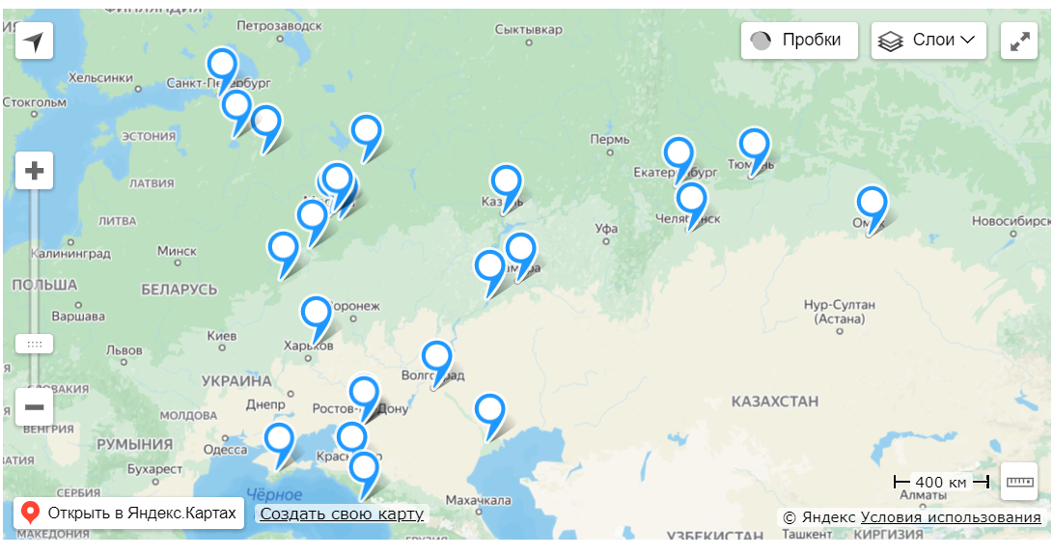
О ПРОЕКТЕ
География участников
За 8 лет участниками заповедных волонтерских проектов стали более 500 добровольцев из Астрахани, Москвы, Санкт-Петербурга, Батайска, Белгорода, Брянска, Валдая, Великого Новгорода, Волгограда, Екатеринбурга, с.Игумново, Казани, Калуги, Королева, Краснодара, Ростова-на-Дону, Самары, Симферополя, Сочи, Тюмени, Омска, Щелково, Магнитогорска, Челябинска, Хвалынска, Ярославля, и др. городов России.
В базе данных волонтеров в настоящее время размещено 390 анкет. При этом среди потенциальных волонтёров большинство жители Москвы (19,83%), Астрахани (17,05%) и Санкт-Петербурга (11,36%), остальные из других 74 городов РФ

Slide 7
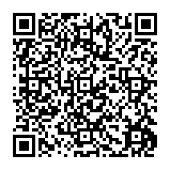
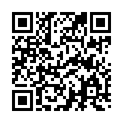
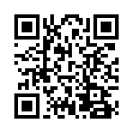
О ПРОЕКТЕ
МЫ В СОЦИАЛЬНЫХ СЕТЯХ
Ссылки и QR-коды на социальные сети проекта, организации:
мы на нашем сайте мы на Добро.ру. мы Вконтакте

Slide 8

ПРИЗНАНИЕ И ВОВЛЕЧЕННОСТЬ
(«ДЕЙСТВУЮЩИЕ ЛИЦА»)
БЛАГОПОЛУЧАТЕЛИ: ООПТ (Астраханский биосферный заповедник)
ВОЛОНТЁРЫ: граждане РФ старше 18 лет
ПАРТНЁРЫ: Федеральный портал Добро.ру, интернет-площадки Грин-Борд и Гудсерфинг
ОРГАНЫ ВЛАСТИ: Все мероприятия проводятся при поддержке Министерства природных ресурсов и экологии РФ в рамках реализации плановых мероприятий, Образцово-Травинский сельсовет оказывает помощь в акциях на территории сел)
МЕДИА: Волонтерские проекты Астраханского заповедника регулярно освещаются в региональных СМИ (ГТРК "Лотос", Канал "Астрахань 24" и др.), а также в районных и областных печатных изданиях и электронных сетевых изданиях различного уровня.
ДОПОЛНИТЕЛЬНАЯ ИНФОРМАЦИЯ: проект «Друзья Астраханского заповедника» в 2022 году включен в программу летних волонтерских лагерей на базе ООПТ, поддержанную Фондом Потанина.

Slide 9

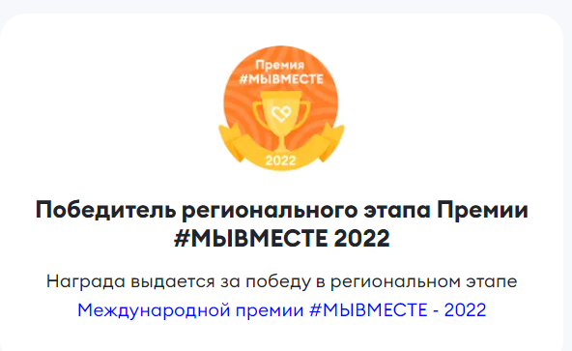
В 2022 году проект «Друзья Астраханского заповедника» стал победителем регионального этапа Премии #МЫВМЕСТЕ – 2022
в категории "Волонтеры"

Slide 10





СПАСИБО ЗА ВНИМАНИЕ!
Мех Наталья Викторовна – начальник отдела экологического просвещения Астраханского заповедника
Тел. 8-917-186-85-15
E-mail: nvmekh@mail.ru
www.astrakhanzapoved.ru

